Slide 1
Описательный анализ данных (Exploratory Data Analysis) и основные шаги препроцессинга данных
Семен Косяченко

Slide 2
Что будем изучать
- Препроцессинг данных
- Как работает аналитик данных
Notes:
Почему так, потому что эти 2 пайплайна очень похожи

Slide 3
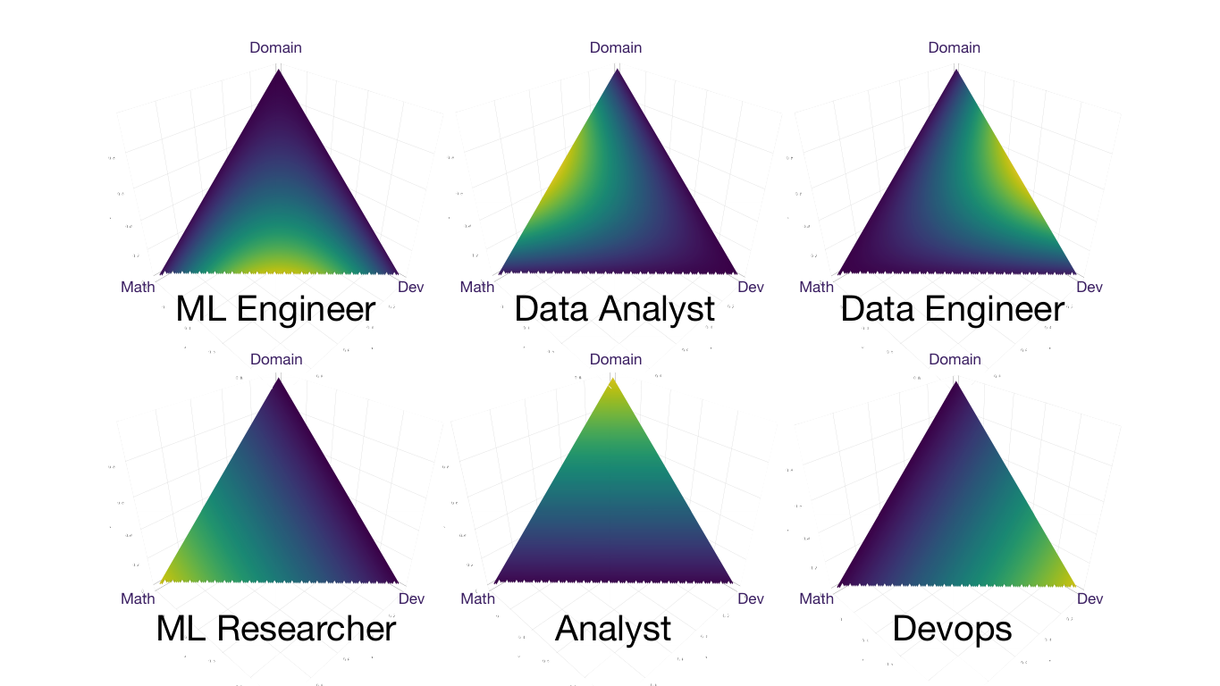
Аналитик данных
Notes:
Сбор данных
Подключение к базам данных (SQL, NoSQL).
Использование API, Excel, CSV, внутренних систем.
Очистка и подготовка
Обработка пропусков, ошибок, выбросов.
Преобразование форматов данных.
Анализ данных
Исследовательский анализ (EDA).
Статистические проверки гипотез.
Сравнение групп, выявление закономерностей.
Визуализация
Построение графиков и дашбордов (Tableau, Power BI, matplotlib, seaborn, Plotly).
Презентация результатов для менеджмента.
Отчётность
Подготовка регулярных отчётов.
Автоматизация отчётности (SQL-запросы, скрипты на Python/R).
Поддержка решений
Ответы на конкретные бизнес-вопросы («почему продажи падают?», «какие факторы влияют на churn?»).
Рекомендации по оптимизации процессов.

Slide 4
Что
Цель:
Аналитик данных превращает «сырые» данные в информацию, которая помогает бизнесу принимать решения
Как это сделать:
Получить данные
Понять их
Проверить
Очистить
Убрать пропуски
Избавиться от выбросов
Визуализовать
Сгенерировать гипотезы и проверить их
Ответить на бизнес запрос (что если), помочь с чем-то разобраться, помочь построить модель

Slide 5



Аналитик данных
Сбор данных
Очистка и подготовка
Преобразование форматов данных?
Обработка пропусков, ошибок, выбросов?
Трансформация данных ?
Снижение размерностей ?
Скалирование, нормирование ?
Работа с категориальными, текстовыми фичами ?
Аугментация
Фича инженеринг ?
Работа с доменной частью
Визуализация
Построение графиков и дашбордов
Презентация результатов.
Отчётность
Подготовка отчёта.
Поддержка решений
Ответы на конкретные бизнес-вопросы («почему продажи падают?», «какие факторы влияют на churn?»).
Notes:
? – может и не выполнять
Фокус на бизнес
Почему тут качетсво не важно, часто результаты категориальные, выводы мегапростые

Slide 6

Препроцессинг данных
Сбор данных
Очистка и подготовка
Обработка пропусков, ошибок, выбросов.
Преобразование форматов данных.
Трансформация данных
Снижение размерностей
Скалирование, нормирование
Работа с категориальными, текстовыми фичами
Аугментация
Фича инженеринг
Работа с доменной частью
Балансировка
Подготовка тренировочной, валидационной, тестовой выборки
Обучение модели
Notes:
Модель должна быть качественной

Slide 7
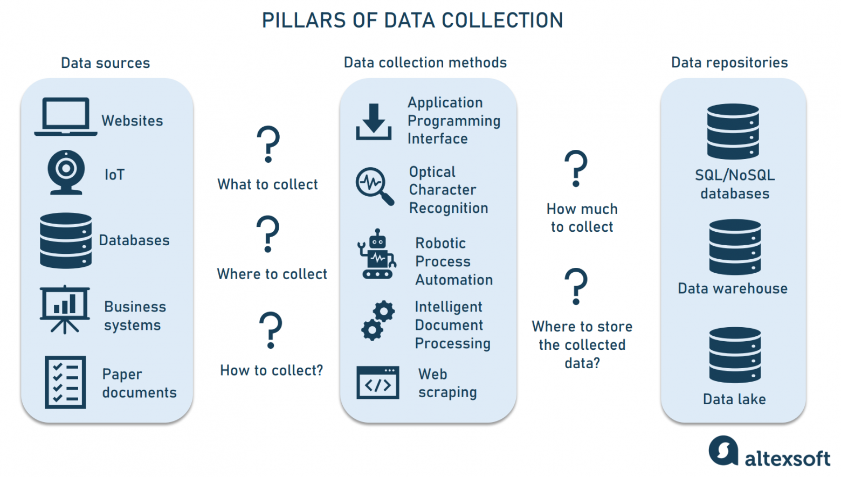
Сбор данных
Notes:
Мегаважный шаг
Не линится, качайте все что можете
Все что здесь не доберете, все вам в минус
Ищите доп источники, общайтесь с датахолдерами, все можно собрать
Пример – выдаем не выдаем кредит! Добавьте данные по текущему проценту инфляции и др!!!!

Slide 8
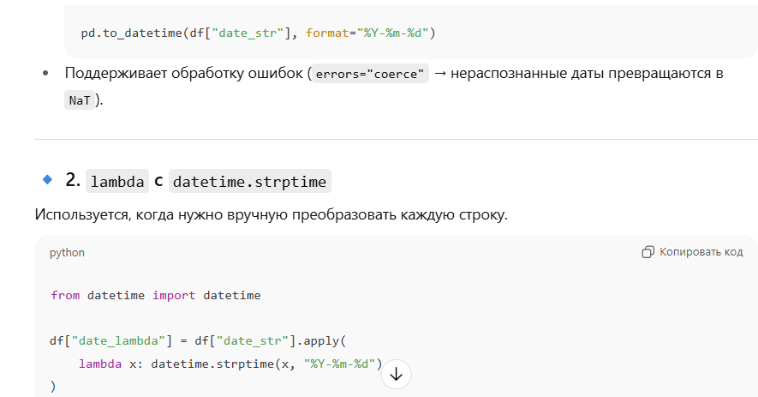

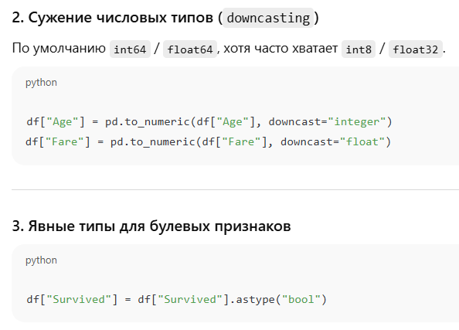
Очистка. Преобразование форматов
Дата, время
Категориальные признаки
Числовые признаки
Notes:
Технический шаг
Датавремя – используем встроенные ф-ии пандас
Категории особенно когда категорий мало
Категории работают быстрее!!!!
Когда не надо категории:
Много уникальных значений
Активное использование метода .str

Slide 9
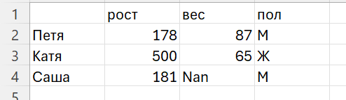
Очистка. Пропущенные значения Невалидные значения
Что с этим делать?
Нулями
Средним
Медианой
Модой (наиболее частое значение)
Особым значением (которое нигде больше не встречается)
Построить модель по другим признакам
Notes:
Невалидные значения – нефизичные
Пропуск и невалидные – одно и то же
Некоторые алго могут работать с пропусками catboost
Можно построить модель и предсказать значение какой-то фичи
Eудалить дубли

Slide 10
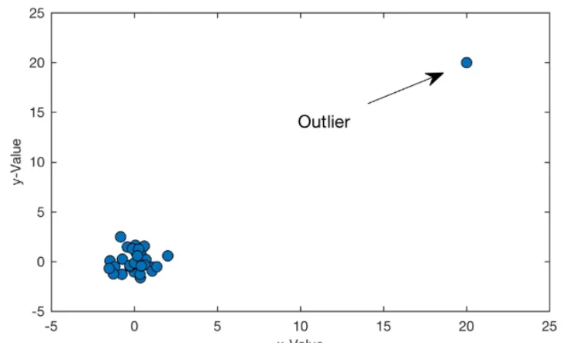
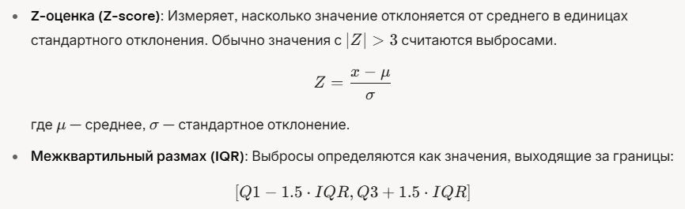
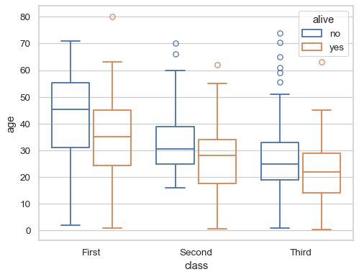
Очистка. Выбросы
Как обнаружить выброс (novelty):
Статистические методы (Z-оценка)
ML:
Isolation Forest
DBSCAN
Mahalanobis Distance
Notes:
Есть выбросы а есть novelty

Slide 11
Снижение размерности. Корреляционный анализ
x1 | x2 | x3 | y
1 | 2 | 5 | 1
2 | 4 | 7 | 2
3 | 6 | 3 | 1
4 | 8 | 3 | 5
5 | 10 | 1 | 2
Notes:
мультиколлинеарность
Что такое корреляция

Slide 12
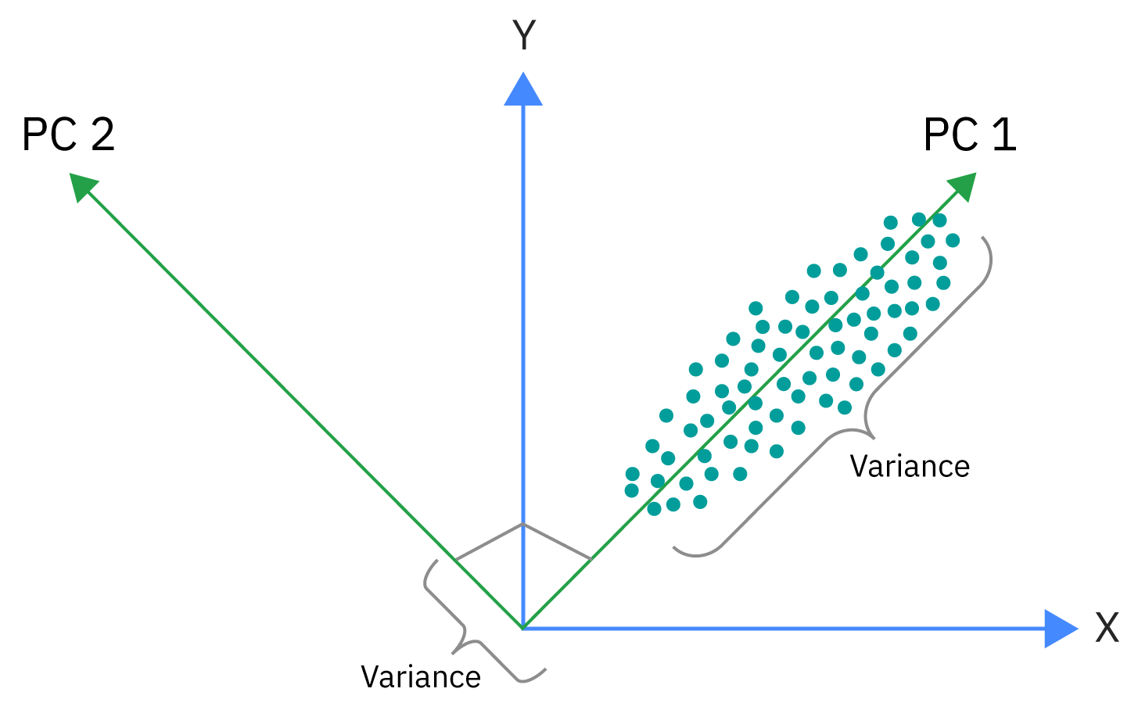
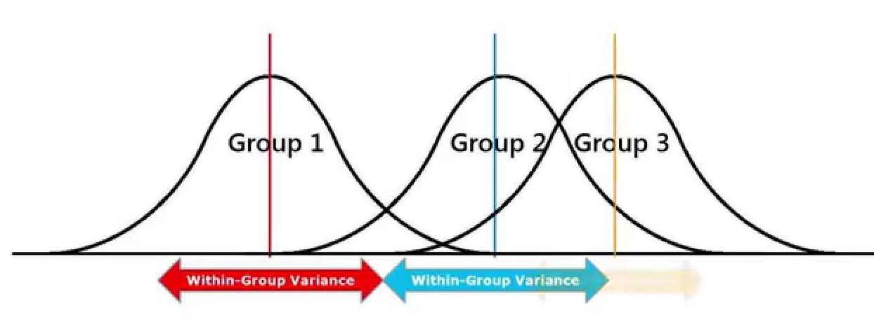
Трансформация. Снижение размерности
Что делать если у нас 10_000 колонок?
Удалить ненужные (большое количество пропусков, одно уникальное значение)
0 корреляция ?
мультиколинеарные?
Использовать методы отбора признаков ANOVA
Исследовать feature_importances_, _coeff
Principal Component Analysis
Notes:
Перемешать значения в колонке посмотреть что измениться
автоэнкодеры

Slide 13


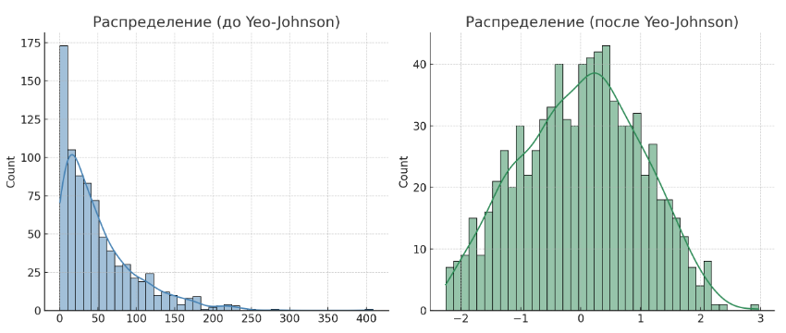

Трансформация. Стандартизация, нормализация
100% необходимо для всех метрических методов
Степенные преобразования:
Бокса-Кокса
Яо-Джонсона
Яо-Джонсона
Нормализация:
Стандартизация (RobustScaler)
Notes:
Что если один выброс далеко?
порисуем

Slide 14
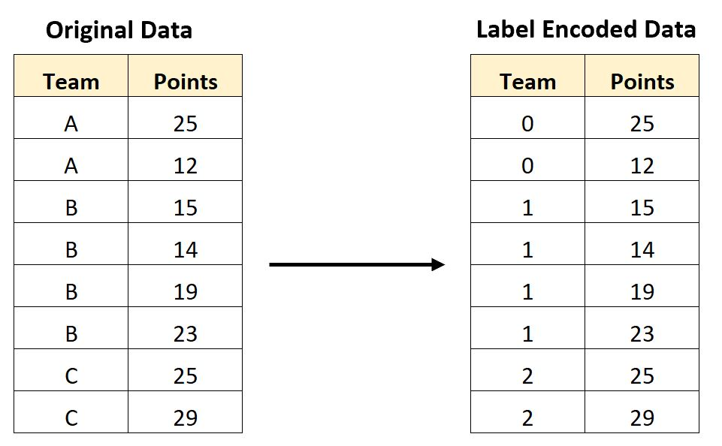
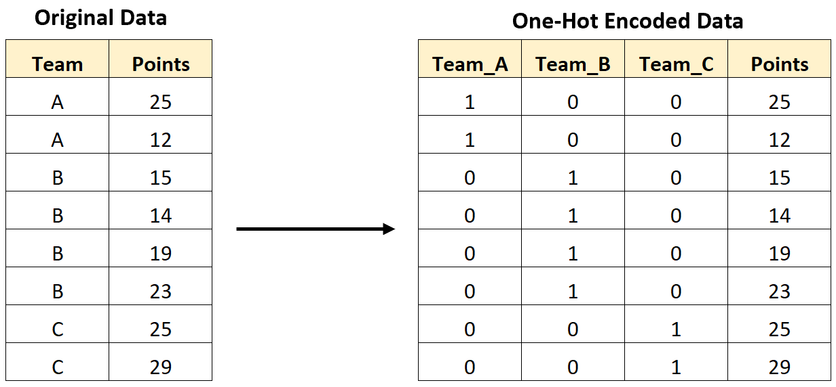
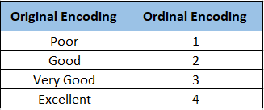
Трансформация. Категориальные признаки
Label Encoding
One-Hot Encoding
Original Encoding
Можно реализовать свою логику если понимаете домен!!!
Notes:
Плюсы и минусы
OH нельзя когда много категорий
Геморой работаь с этим, если не хотите – catboost!!
Все метрические требуют не LE

Slide 15
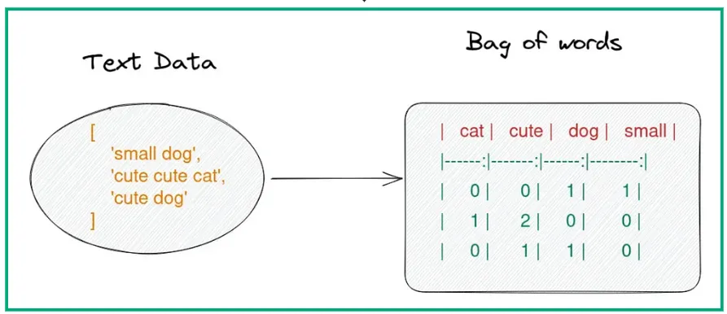
Трансформация. Текстовые признаки
Notes:
Как правило слов много, поэтому надо выбрать наиболее встречаемые, остальное выкинуть

Slide 16

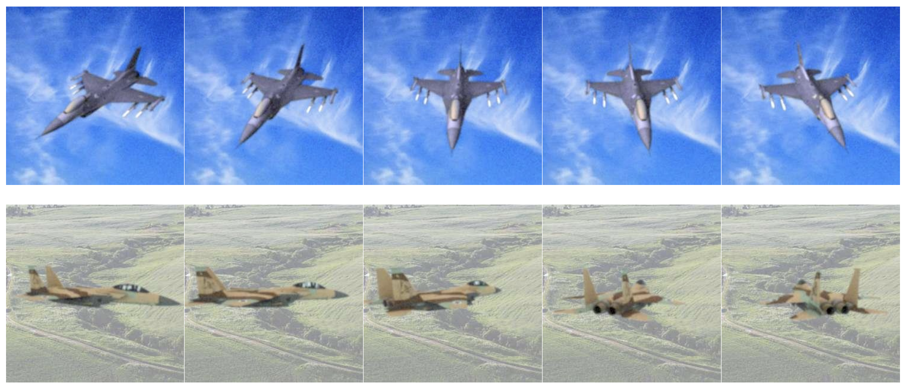
Аугментация.
Notes:
Пример про дом или про момент на роторе

Slide 17
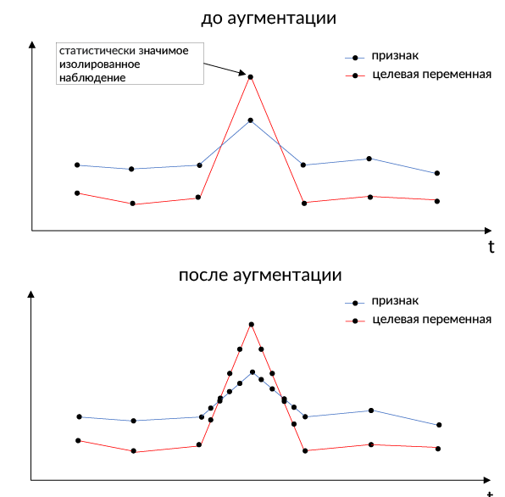
Аугментация.
Техническая:
SMOTE (Synthetic Minority Oversampling Technique): Генерирует синтетические примеры для миноритарного класса в задачах классификации. Использует k-ближайших соседей для создания новых точек данных, интерполируя между существующими.
....
Доменная:
Все что ты сможешь придумать...
Notes:
Пример про дом
Пошевелить значение рядом с собой, по нормальному закону
Работайте с доменной частью, подкачать данные о погоде при прогнозировании каких-то процессов, праздники дни недели ид р

Slide 18
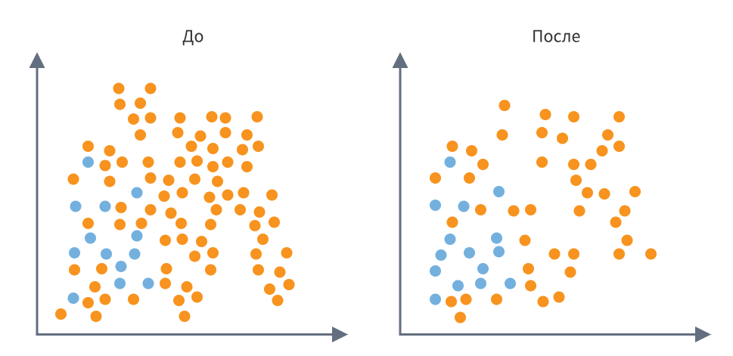
Балансировка классов.
Undersampling
Notes:
Особенно важно в задачах классификации – ближайшие соседи

Slide 19
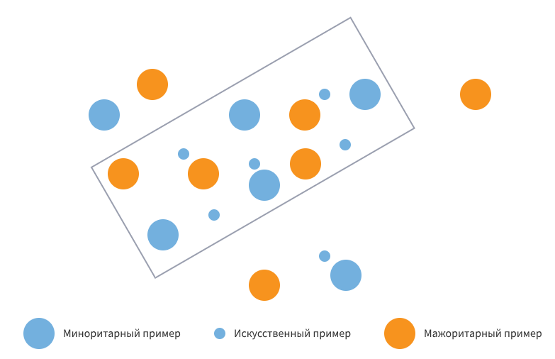
Балансировка классов.
Oversampling
SMOTE (Synthetic Minority Oversampling Technique): Генерация синтетических примеров миноритарного класса путем интерполяции между существующими примерами с использованием k-ближайших соседей.
ADASYN: Усовершенствованный SMOTE, который уделяет больше внимания примерам, сложным для классификации.
Notes:
В основном пользуются oversampling что бы не терять информацию
Правило 70 / 30

Slide 20
Что еще
Статистика
Kaggle практики (много хороших примеров)
Kaggle Project Best Practices 101: Exploratory Data Analysis
https://medium.com/@TheKaggler/kaggle-project-best-practices-101-exploratory-data-analysis-cc0b34718280
Notes:
статистика

